Slide 1
Wannier 模型与计算成本
双层 AFM-CrI₃：Wannier 子空间选择
用全部收敛结果回答： 78 带是最低可靠生产空间
本次汇报只解决一个问题
M88-c20
112 带是“算得多”，还是化学完备的参考子空间；
M40 / M52 / M64 / M88 为什么分别构建，各自检验什么；
后续生产究竟用哪个模型、哪个 k 网格，以及在哪些阶数内可信。
H1–H9 / Jₒ H2–H8
full112
材料基准 / 高阶边界
2026-07-28
Notes:
[Sources]
- C:\Users\26507\Documents\New_SBEs\Quantum-light\docs\08_QE与Wannier\CrI3_QE_Wannier工作汇报_202605.md
- C:\Users\26507\Documents\New_SBEs\Quantum-light\docs\09_少带模型\P2_k60_验收报告_20260721.md

Slide 2
总图
02
从化学完备性到动力学闸门，逐层排除不可靠降维
B3
B2
B1
生产验收
B0
轨道消融
30 带反证
基准子空间
›
c20 ↔ full88：复幅值、相位、k 收敛
›
M52 / M64 / M88：区分 pz 与 px/py
›
对称窗口、d-only、24v+6c 均直接测试
full112 = 全 Cr-d + I-p；先过 QE、spread 与 gap
已通过
M88 胜出
均失败
已完成
Notes:
[Sources]
- C:\Users\26507\Documents\New_SBEs\Quantum-light\docs\08_QE与Wannier\CrI3_带数缩减评估方案_20260706.md
- C:\Users\26507\Documents\New_SBEs\Quantum-light\docs\09_少带模型\给场外AI_S2截断与E0诊断全量报告_20260720.md
[新增文献依据]
- R1 — “Orbital perspective on high-harmonic generation from solids,” Nature Communications 14, 8421 (2023), https://doi.org/10.1038/s41467-023-44041-0
- R5 — P. G. Hawkins, M. Yu. Ivanov, and V. S. Yakovlev, Physical Review A 91, 013405 (2015), https://doi.org/10.1103/PhysRevA.91.013405
- R6 — A. Taghizadeh, F. Hipólito, and T. G. Pedersen, Physical Review B 96, 195413 (2017), https://doi.org/10.1103/PhysRevB.96.195413
- R7 — R. E. F. Silva, F. Martín, and M. Ivanov, Physical Review B 100, 195201 (2019), https://doi.org/10.1103/PhysRevB.100.195201
- R8 — L. Yue and M. B. Gaarde, Physical Review A 101, 053411 (2020), https://doi.org/10.1103/PhysRevA.101.053411
- R9 — D. Soriano et al., npj Computational Materials 7, 162 (2021), https://doi.org/10.1038/s41524-021-00631-4
[新增讲解要点]
- 老师以往约30带的经验在孤立少带流形或低阶目标中可以成立，但不能跨材料直接移植。
- 文献只告诉我们哪些自由度不能先验删除；CrI3 的具体带数仍由 full112→M40/M52/M64/M88→S2/P2 数据决定。

Slide 3
基准 · 112 条不是任意大窗口；多带传播先例见 [R1–R3]
03
它恰好覆盖 Cr-d + I-p spinor 化学子空间，并在 QE 能带与局域性上通过验收
近带隙：QE200 vs full112
高导带：仍保持一致
化学组成
数值质量
gap 0.65–0.67 eV；Ω_{total}=202.29 Å²，Ω_{D}=0.005 Å²；最大 WF spread <3 Å²。
4 Cr×5d×2 + 12 I×3p×2 = 112；84 占据 + 28 空带。
Notes:
[Sources]
- C:\Users\26507\Documents\New_SBEs\Quantum-light\docs\08_QE与Wannier\CrI3_QE_Wannier工作汇报_202605.md
- C:\Users\26507\Documents\New_SBEs\Quantum-light\docs\08_QE与Wannier\figures\CrI3_qe_vs_full112_bands_near_gap_pubstyle.svg
- C:\Users\26507\Documents\New_SBEs\Quantum-light\docs\08_QE与Wannier\figures\CrI3_qe200_vs_full112_overlay_highCB.svg
[新增文献依据]
- R1 — “Orbital perspective on high-harmonic generation from solids,” Nature Communications 14, 8421 (2023), https://doi.org/10.1038/s41467-023-44041-0
- R2 — G. P. Zhang and Y. H. Bai, Physical Review B 99, 094313 (2019), https://doi.org/10.1103/PhysRevB.99.094313
- R3 — G. P. Zhang and Y. H. Bai, Physical Review B 101, 081412(R) (2020), https://doi.org/10.1103/PhysRevB.101.081412
- R9 — D. Soriano et al., npj Computational Materials 7, 162 (2021), https://doi.org/10.1038/s41524-021-00631-4
[新增讲解要点]
- 不要说“文献证明 CrI3 必须112带”；准确说法是，44、106和160带的直接传播说明复杂材料使用大空间并不异常。
- 本项目的112来自4个Cr的d旋量与12个I的p旋量完整计数；是否能缩减，要由后面的本材料验收决定。

Slide 4
文献对照 · 复杂材料 HHG 如何处理多带问题
04
常见策略是保留物理完整的多轨道或连续能窗，再按目标谐波做受控缩减
ReS₂ · 44 MLWF
Nat. Commun. 14, 8421 (2023) [R1]
BaTiS₃ · 106 bands
Phys. Rev. B 99, 094313 (2019) [R2]
完整传播 44×44 密度矩阵；50×50 k 网格
直接传播 DFT 第 41–146 带的连续大能窗
动力学后再做原子/轨道分辨电流；未先压成二带或四带。
改变所取能窗后定性结论稳定；重点是覆盖目标发射能区。
solid C₆₀ · 160 bands
Phys. Rev. B 101, 081412(R) (2020) [R3]
Ag · 9 MLWF
arXiv:2503.05073 (2025, preprint) [R4]
120 价带 + 40 导带；完整多带 Liouville
5s + 5p + 4d：化学上完整的小轨道组
用多带密度矩阵处理占据与 Pauli 约束，不采用单活性电子近似。
H7/H9 仍依赖 d 电子；少带可行来自简单原胞，不是“9带普适”。
共同策略：完整物理空间作 reference → 按目标谐波受控缩减。full112 是参考，78 带是经 S2/P2 验收的生产空间。
注：各论文的带/轨道与 spin 计数不同，数字只用于比较处理策略。
Notes:
[Sources]
- R1 — “Orbital perspective on high-harmonic generation from solids,” Nature Communications 14, 8421 (2023), https://doi.org/10.1038/s41467-023-44041-0
- R2 — G. P. Zhang and Y. H. Bai, Physical Review B 99, 094313 (2019), https://doi.org/10.1103/PhysRevB.99.094313
- R3 — G. P. Zhang and Y. H. Bai, Physical Review B 101, 081412(R) (2020), https://doi.org/10.1103/PhysRevB.101.081412
- R4 — S. Gholam-Mirzaei et al., arXiv:2503.05073 (2025), preprint, https://arxiv.org/abs/2503.05073
[讲解要点]
- ReS2与CrI3最接近：作者保留44个化学Wannier轨道，完整传播后再做轨道电流分解。
- BaTiS3和C60说明，106或160带的Liouville传播已有公开先例；上百带不是方法失败。
- Ag只有9个轨道，是因为一个简单原胞的5s/5p/4d已构成化学完整窗口；它反而说明少带必须有材料依据。
- 本页不证明CrI3必须112带，而是反驳“复杂材料原则上只能用约30带”的先验。

Slide 5
能带拟合审计 · 每个候选模型均先优化 Wannier 参数
05
以 M40(d-only) 为最严格例：带隙可复现
三栏：QE200 ｜ full112 ｜ M40-opt1；Γ/K 带隙均复现为 0.667 / 1.124 eV
能量误差 L_E 均过闸：M52 8.7、M64 6.4、M88 7.5、M40-opt1 20.2 meV（阈值 50 meV）
M40 参数确已充分搜索
能带闸门通过 ≠ 模型最终通过 [R7]
pilot：近隙 MAE 6.4 meV，但 Ω/WF=10.68 Å²；
opt1：Ω/WF 降至 6.57 Å²，中窗 RMS 18.4 meV。
两套 40-WF 都把可表示的 d-like 能带拟合到极限；
但密集 I-p 价带与部分高导带不在该 Hilbert 子空间中。
Notes:
[Sources]
- C:\Users\26507\Documents\New_SBEs\Quantum-light\docs\08_QE与Wannier\CrI3_40WF审计第一轮_20260714.md
- C:\Users\26507\Documents\New_SBEs\Quantum-light\docs\08_QE与Wannier\CrI3_模型评分与nv12验收_20260715.md
- C:\Users\26507\Documents\New_SBEs\Quantum-light\docs\08_QE与Wannier\CrI3_M52_M64_M88验收与评分_20260716.md
- C:\Users\26507\Documents\New_SBEs\Quantum-light\docs\08_QE与Wannier\figures\CrI3_qe200_wannier112_donly40opt1_1x3_highCB.svg
[讲解要点]
- 先强调我们不是因为参数没调好而淘汰 M40；pilot 与 opt1 分别优化近隙误差和局域化。
- 能量误差只是第一道闸门。所有 reduced models 都先通过 L_E，再比较子空间、位置矩阵和 HHG。
[新增文献依据]
- R7 — R. E. F. Silva, F. Martín, and M. Ivanov, Physical Review B 100, 195201 (2019), https://doi.org/10.1103/PhysRevB.100.195201
- R9 — D. Soriano et al., npj Computational Materials 7, 162 (2021), https://doi.org/10.1038/s41524-021-00631-4
[新增讲解要点]
- Silva等人的Wannier-HHG研究说明，相近能带并不自动保证相近HHG；偶极矩阵、长程跃迁和轨道空间同样重要。
- 因此先强调pilot/opt1已经充分优化，再说明M40失败来自Hilbert子空间缺少I-p，而不是参数没有调好。

Slide 6
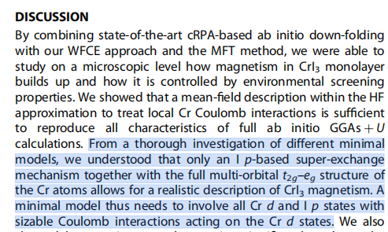
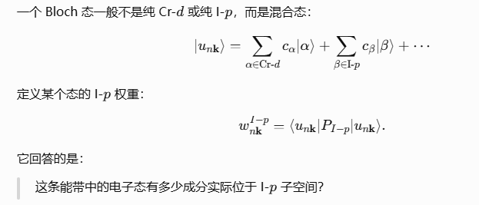
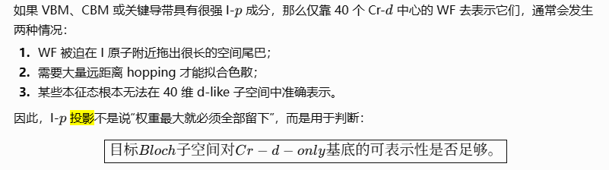
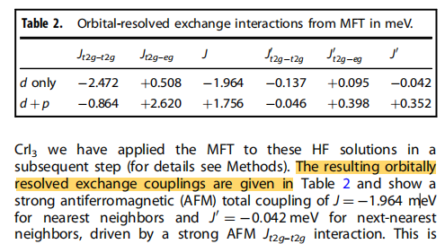
Soriano 等人同时构造 Cr-d-only 和 Cr-d+I-p 模型，并指出 ligand p 轨道会显著影响 CrI₃ 的磁性机制，所以 40-WF d-only 可以作为试点，但不能无验证替代 d+p 母模型。

Slide 7
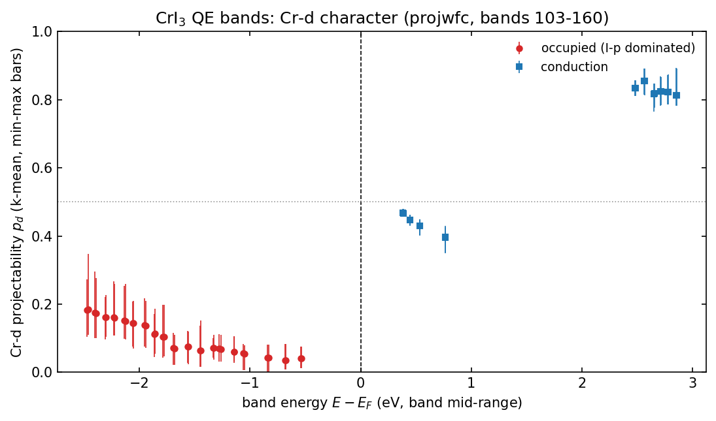
M40 负面对照 · 能带吻合是必要条件，但不是 HHG 充分条件
06
M40 能拟合 Eₙ(k)，却无法表示 I-p 价带波函数；偶极、位置矩阵与相干路径随之失真
p_{d} 能带轨道投影计算结果。红=占据、蓝=导带，误差棒为 k 范围
图中为 M40-pilot：H1=0.727×、H6=1.733×、H10=6.638×；opt1 另为 H1=0.344×、H6=6.593×
左图表现与原因
右图表现与结论 [R5,R7,R9]
VBM 的 p_{d} 仅 3–6%，第一导带 40–47%，第二导带 81–86%。
价带顶约 94% 以上不是 Cr-d，d-only 无法表示初始波函数。
R_{q}=P_{q}^{M40}/P_{q}^{ref}；虚线 1 才是正确参考。
低阶被压低、高阶伪增强，说明 Dₘₙ(k)、相位与 sum rule 已失真。
Notes:
[Sources]
- C:\Users\26507\Documents\New_SBEs\Quantum-light\docs\08_QE与Wannier\CrI3_40WF审计第一轮_20260714.md
- C:\Users\26507\Documents\New_SBEs\Quantum-light\docs\08_QE与Wannier\CrI3_模型评分与nv12验收_20260715.md
- C:\Users\26507\Documents\New_SBEs\Quantum-light\docs\08_QE与Wannier\figures\CrI3_qe_crd_projectability.png
- C:\Users\26507\Documents\New_SBEs\Quantum-light\docs\08_QE与Wannier\figures\CrI3_HHG_peak_ratios_vs_nb104.svg
[讲解要点]
- 左图纵轴接近 1 表示 QE 态可由 Cr-d 子空间表示；接近 0 表示该态主要来自被删掉的 I-p。
- 右图的柱状数据属于 M40-pilot；旧版把 opt1 数值写到 pilot 图旁，现已纠正。
- 核心句：Eₙ(k) 接近只约束本征值，不保证本征矢、偶极矩阵和 HHG 相位正确。
[新增文献依据]
- R5 — P. G. Hawkins, M. Yu. Ivanov, and V. S. Yakovlev, Physical Review A 91, 013405 (2015), https://doi.org/10.1103/PhysRevA.91.013405
- R7 — R. E. F. Silva, F. Martín, and M. Ivanov, Physical Review B 100, 195201 (2019), https://doi.org/10.1103/PhysRevB.100.195201
- R9 — D. Soriano et al., npj Computational Materials 7, 162 (2021), https://doi.org/10.1038/s41524-021-00631-4
[新增讲解要点]
- 左图证明价带顶几乎不是Cr-d；右图则证明这个波函数缺失已传递到偶极矩阵与HHG。
- Hawkins说明更高导带可实质改变强场电流；Silva说明能带拟合不能替代光学算符验收。

Slide 8
模型设计 · M52 / M64 / M88 是轨道消融
07
围绕层间 pz 与面内 px/py 两类通道，逐步回答“哪些 I-p 必须显式保留”
full112
Cr-d + 全部 I-p
M88
Cr-d + 全部 I-px/py
112 WF / 84 occ
88 WF / 58 occ
最终材料参考；定义真值与高阶边界
x 偏振主通道；普通与磁性 HHG 联合 parent
M52
Cr-d + 6 个界面 I-pz
M64
Cr-d + 全部 I-pz
52 WF / 24 occ
64 WF / 36 occ
检验层间机制；也是 strict-30 路线的 parent
只保留 pz 的压力测试；位置矩阵/高阶异常
物理依据：界面 pz 捕获约 70–72% 层间通道；px/py 捕获约 81% 面内 d-p 通道。[R9]
Notes:
[Sources]
- C:\Users\26507\Documents\New_SBEs\Quantum-light\docs\08_QE与Wannier\CrI3_PhaseB_hopping排名与M52草案_20260715.md
- C:\Users\26507\Documents\New_SBEs\Quantum-light\docs\08_QE与Wannier\CrI3_M52_M64_M88验收与评分_20260716.md
[新增文献依据]
- R9 — D. Soriano et al., npj Computational Materials 7, 162 (2021), https://doi.org/10.1038/s41524-021-00631-4
[新增讲解要点]
- M52/M64/M88不是凑带数，而是围绕CrI3配体轨道做材料内消融。
- Soriano等人的多轨道交换研究支持I-p参与磁性机制；本项目进一步用HHG数据区分px/py与pz的作用。

Slide 9
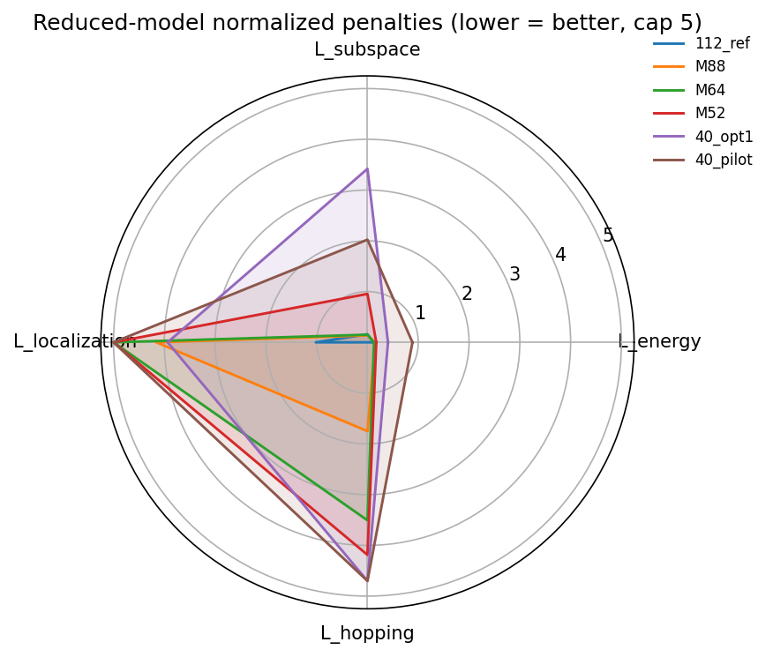


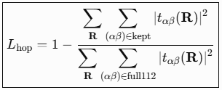

08
四个方向均为归一化惩罚量：越靠中心越好；带数不是唯一决定因素
四个轴的物理意义
L_E：QE–Wannier 能量 RMS 误差
L_sub：目标能窗内的子空间/态数失配（轨道成分和量子态空间接近程度）
L_loc：Wannier spread，衡量局域化
L_hop：相对 full112 丢失的 hopping 权重（丢失的哈密顿量结构）
M88 四项同时较小；M64 虽有 64 WF，方向选错仍失败。
静态评分只做预筛；最终必须由普通 HHG 与磁性 Jₒ 动力学验收
半径越小越好：M88 是 reduced models 中面积最小、最均衡者
Notes:
[Sources]
- C:\Users\26507\Documents\New_SBEs\Quantum-light\docs\08_QE与Wannier\CrI3_M52_M64_M88验收与评分_20260716.md
- C:\Users\26507\Documents\New_SBEs\Quantum-light\docs\08_QE与Wannier\figures\CrI3_model_score_radar_20260716.png
[讲解要点]
- 所有轴都是惩罚量，因此不能按普通能力雷达图理解成越外越好。
- M88 的优势来自同时保留面内 I-px/py 与 Cr-d 杂化，不是单纯因为 88 大于 64。

Slide 10
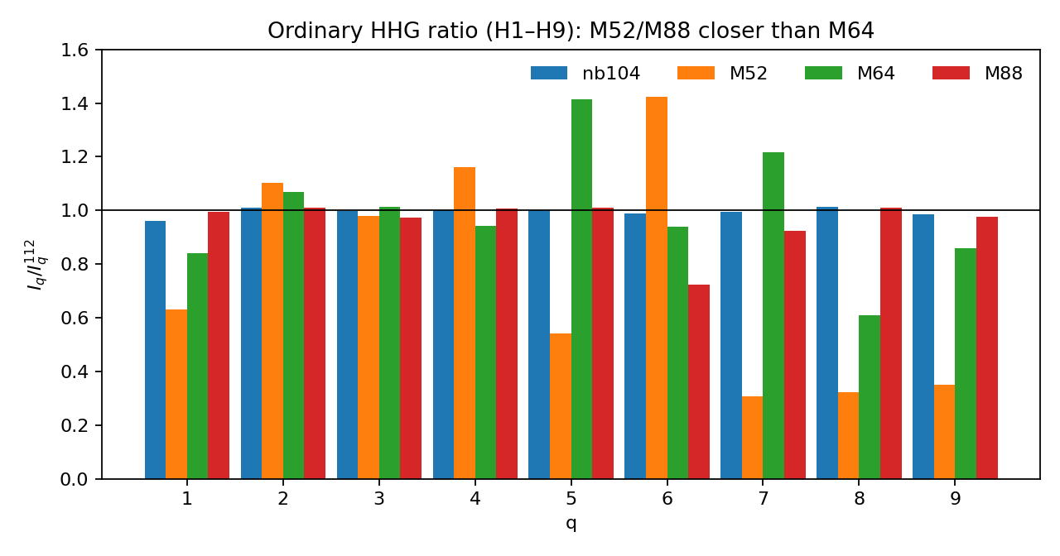
动力学闸门 1 · 普通 HHG 必须逐阶验收 [R5,R6,R8]
09
横向比较同一谐波阶次；R_{q}=1 表示待检验模型与 full112 的强度完全一致
符号与读图结论
q：谐波阶数
J_{q}：qω₀ 处的复电流
I_{q}：第 q 阶谐波强度
M：待检验模型；112：full112
M88 的 H1/H3/H5/H7/H9=
0.994/0.974/1.012/0.923/0.975。
M52 系统偏弱；M64 高阶异常。
结论：准确性不随 52→64→88 简单单调变化；轨道方向更重要
R_{q}=I_{q}^{M}/I_{q}¹¹²，I_{q}∝|J_{q}|²；虚线 1 是理想参考
Notes:
[Sources]
- C:\Users\26507\Documents\New_SBEs\Quantum-light\docs\09_少带模型\给场外AI_pmN消融完成后现状_20260719.md
- C:\Users\26507\Documents\New_SBEs\Quantum-light\results\magnetic_hhg_ablation_pmN_20260719\figures\figB_hhg_ratio_H1_H9.png
[讲解要点]
- 横轴是谐波阶数，纵轴是强度比；每个点只与同阶 full112 比较。
- M88 基本贴住 1，证明保留全部 I-px/py 对 x 偏振普通 HHG 是关键。
[新增文献依据]
- R5 — P. G. Hawkins, M. Yu. Ivanov, and V. S. Yakovlev, Physical Review A 91, 013405 (2015), https://doi.org/10.1103/PhysRevA.91.013405
- R6 — A. Taghizadeh, F. Hipólito, and T. G. Pedersen, Physical Review B 96, 195413 (2017), https://doi.org/10.1103/PhysRevB.96.195413
- R8 — L. Yue and M. B. Gaarde, Physical Review A 101, 053411 (2020), https://doi.org/10.1103/PhysRevA.101.053411
[新增讲解要点]
- 文献不支持跨材料预设统一30带上限；所需带数依赖场参数、频段和所用规范。
- 本页的逐谐波比值是把这一方法学要求落实到CrI3，而不是只看一张能带图。

Slide 11
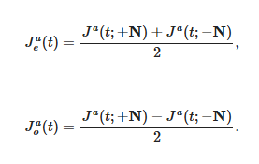
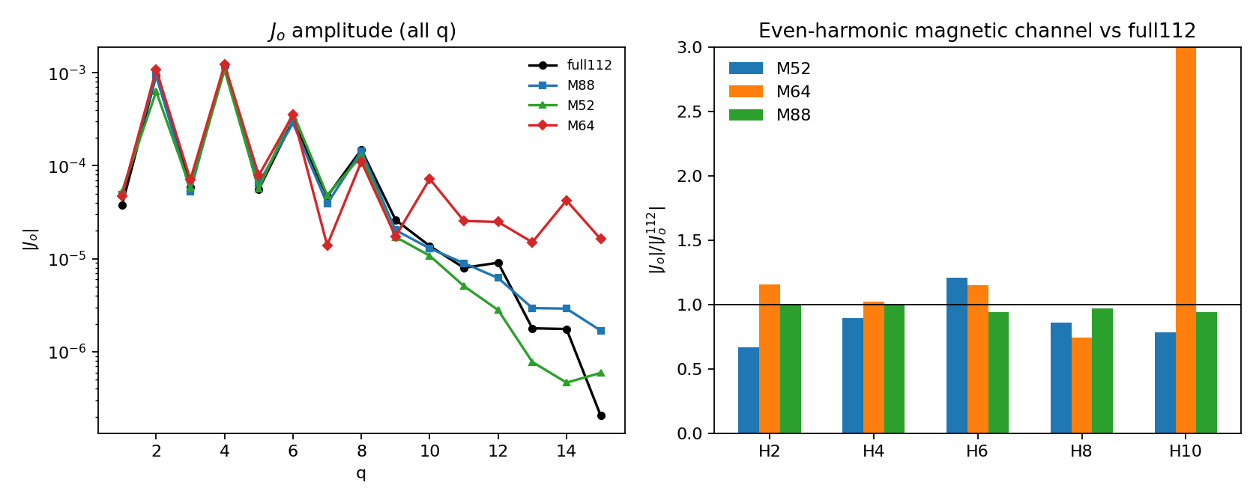
磁序奇通道
10
±N 磁畴差分消除与磁畴无关的背景；Jₒ 是复电流振幅，不是谐波强度
下标与物理意义
q：谐波阶数；J_{q}：复 Fourier 振幅
+N/−N：一对反向 Néel 磁畴
e：even，磁畴反转后不变
o：odd，磁畴反转后变号
|Jₒ,q|：磁序敏感幅值；arg Jₒ,q：相位
M88：H2/H4/H6/H8=
1.007/1.000/0.940/0.967。
Rₒ,q^(M/112)=|Jₒ,q^{M}|/|Jₒ,q¹¹²|；水平线 1 表示幅值与 full112 一致
Notes:
[Sources]
- C:\Users\26507\Documents\New_SBEs\Quantum-light\docs\09_少带模型\给场外AI_pmN消融完成后现状_20260719.md
- C:\Users\26507\Documents\New_SBEs\Quantum-light\results\magnetic_hhg_ablation_pmN_20260719\figures\figC_Jo_ablation_vs_full112.png
[讲解要点]
- J_e 保留磁畴无关背景；J_o 提取在 N→−N 时变号的磁序敏感通道。
- M64 的 H10 看似增强 5.27 倍，但该模型已在位置矩阵和高阶健康检查中失败，不能解释成新物理。
[新增文献依据]
- R8 — L. Yue and M. B. Gaarde, Physical Review A 101, 053411 (2020), https://doi.org/10.1103/PhysRevA.101.053411
- R10 — H. Liu et al., EPL 140, 26005 (2022), https://doi.org/10.1209/0295-5075/ac9c26
[新增讲解要点]
- Jₒ由±N磁畴复电流差分得到，保留的是磁序敏感的复振幅，而不是强度。
- 这一复量后续还要比较相位，因为Berry connection和跃迁偶极相位会进入非线性发射。

Slide 12
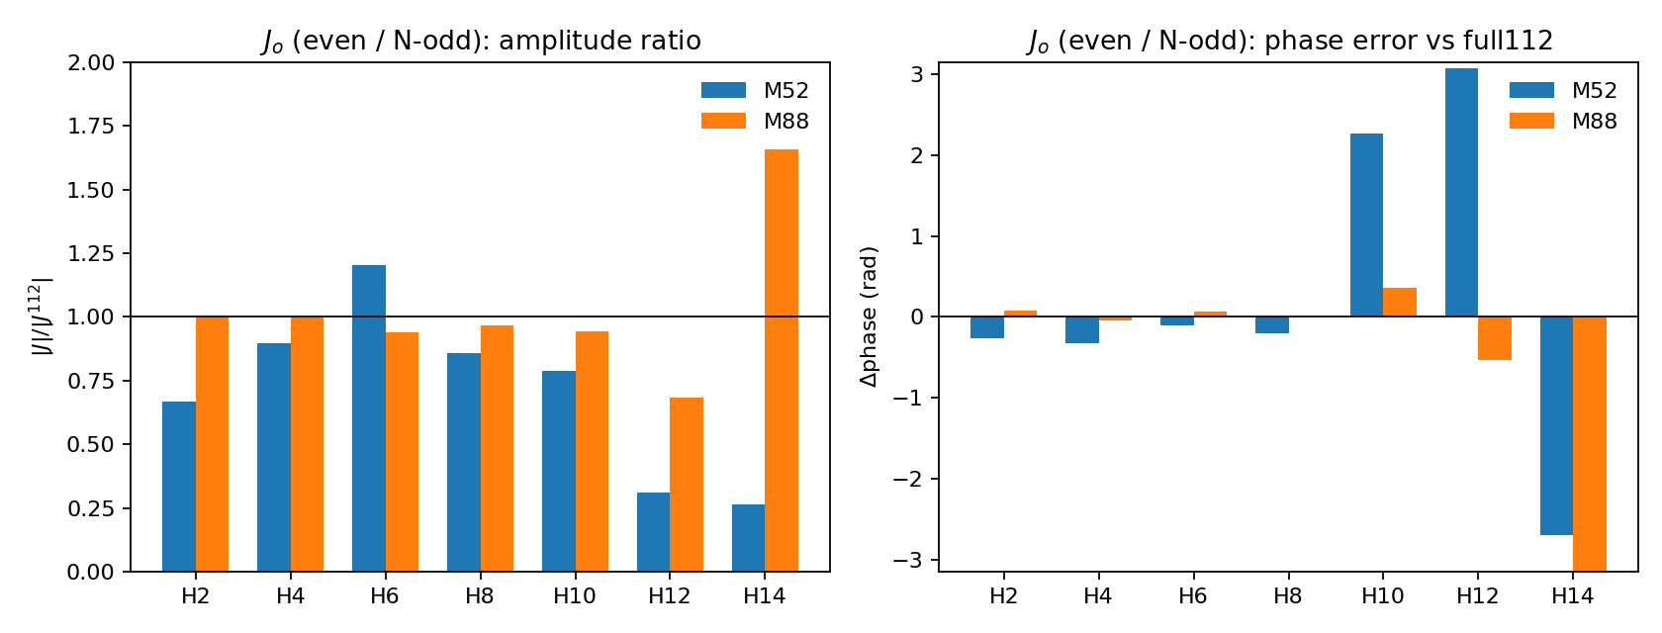
磁序奇通道 2/2 · 复相位误差怎样定义
11
量子关联和模式干涉依赖复相位；只比较 |Jₒ| 或强度不够
Δφₒ,q^(M/112) = arg[Jₒ,q^M (Jₒ,q^112)*]
上标、符号与判据
M/112：模型 M 相对 full112
*：复共轭；arg：复数相位
Δφ=0：发射相位完全一致
相位偏差会改变谐波间干涉；
H10 的敏感性不能被强度相近掩盖。
M88 在 H2–H8 同时保住幅值和相位；H10 开始进入高导带敏感边界
Notes:
[Sources]
- C:\Users\26507\Documents\New_SBEs\Quantum-light\results\magnetic_hhg_P0_JeJo_complex_20260719\figures\figP0_Jo_amp_phase_error_M52_M88.png
- C:\Users\26507\Documents\New_SBEs\Quantum-light\docs\09_少带模型\给场外AI_pmN消融完成后现状_20260719.md
[讲解要点]
- 相位误差用模型复幅值乘参考复共轭来定义，避免分别取相位造成分支跳跃。
- M88 H2–H8 的幅值和相位同时通过，才有资格做后续磁性模式关联的材料 parent。
[新增文献依据]
- R8 — L. Yue and M. B. Gaarde, Physical Review A 101, 053411 (2020), https://doi.org/10.1103/PhysRevA.101.053411
[新增讲解要点]
- Yue与Gaarde展示，忽略Berry connection或跃迁偶极相位会改变谱与选择定则。
- 因此M88与full112必须比较复相位，不能只看|Jₒ|或强度是否接近。

Slide 13
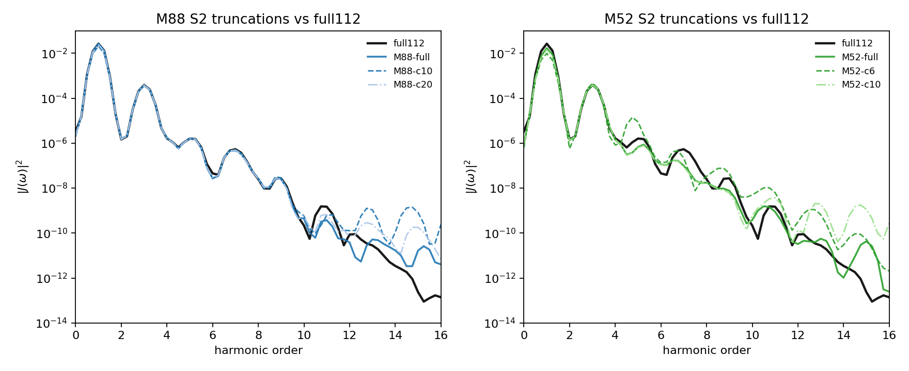
S2 截断 1/2 · 固定 parent 后还能删多少导带？[R5,R6,R8]
12
S2 是第二阶段 active-space 测试：不重新 Wannier 化，只改变 SBE 中保留的 Bloch 带
Mxx 是 Wannier parent；cN 表示保留最低 N 条导带
S2 的六种情况
M88-full = 58v+30c = 88
M88-c20 = 58v+20c = 78
M88-c10 = 58v+10c = 68
M52-full = 24v+28c = 52
M52-c10 = 24v+10c = 34
M52-c6 = 24v+6c = 30
v：全部占据价带；c：最低空导带。
谱线越重合越可靠：M88-c20 紧贴 parent；c10 已损失 H1；M52-c6 出现伪峰
Notes:
[Sources]
- C:\Users\26507\Documents\New_SBEs\Quantum-light\docs\09_少带模型\给场外AI_S2截断与F0诊断全量报告_20260720.md
- C:\Users\26507\Documents\New_SBEs\Quantum-light\results\S2_truncation_pmN_20260720\figures\fig1_S2_hhg_overlay.png
[讲解要点]
- parent/full 是该 Wannier 模型的全部 Bloch 带；full112 才是最终材料参考。
- S2 的科学问题是：在轨道子空间已经选对之后，还能安全删除多少高导带。
[新增文献依据]
- R5 — P. G. Hawkins, M. Yu. Ivanov, and V. S. Yakovlev, Physical Review A 91, 013405 (2015), https://doi.org/10.1103/PhysRevA.91.013405
- R6 — A. Taghizadeh, F. Hipólito, and T. G. Pedersen, Physical Review B 96, 195413 (2017), https://doi.org/10.1103/PhysRevB.96.195413
- R8 — L. Yue and M. B. Gaarde, Physical Review A 101, 053411 (2020), https://doi.org/10.1103/PhysRevA.101.053411
[新增讲解要点]
- S2只改变同一parent内的Bloch active space，因此把Wannier模型误差与导带截断误差分开。
- 长度规范通常比速度规范更耐截断，但并不使24v+6c这样的硬截断自动可靠。

Slide 14
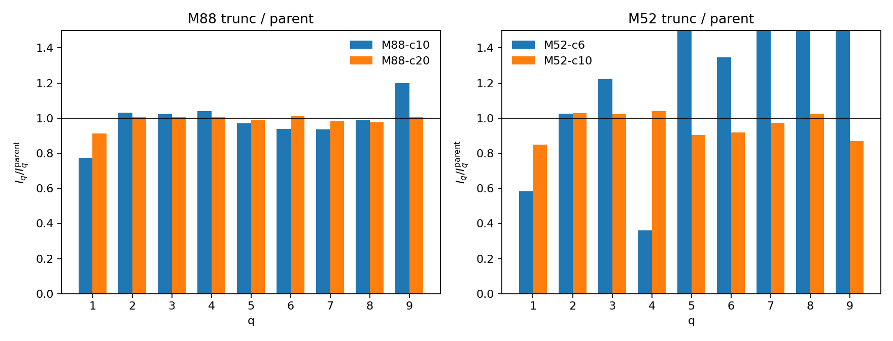
S2 截断 2/2 · 为什么裸 30 带失败，而 78 带通过 [R5–R8]
13
先与各自 parent 比较截断误差，再检查 parent 是否接近 full112；两个闸门缺一不可
图中蓝柱在 1.5 处截断；真实的 M52-c6 H5=16.27×、H9=8.05×
逐项比较结果
M52-c6=30：高阶伪增强，淘汰
M52-c10=34：恢复 M52 parent，
但 M52 parent 本身低估 full112
M88-c10=68：H1 已明显损失
M88-c20=78：H1–H9 保持 parent
结论：78 带是最低通过候选；
失败的是裸 24v+6c。
R_q^(trunc/parent)=I_q^trunc/I_q^parent；R_q=1 表示截断后完全复现 parent
Notes:
[Sources]
- C:\Users\26507\Documents\New_SBEs\Quantum-light\docs\09_少带模型\给场外AI_S2截断与F0诊断全量报告_20260720.md
- C:\Users\26507\Documents\New_SBEs\Quantum-light\results\S2_truncation_pmN_20260720\figures\fig2_S2_hhg_ratio_vs_parent.png
[讲解要点]
- M52-c10 通过 parent 闸门但不通过 full112 闸门，因此只能是机制模型。
- M52-c6 的异常来自导带不完整破坏通道抵消；不能把图中被截短的柱高误读为约 1.5。
[新增文献依据]
- R5 — P. G. Hawkins, M. Yu. Ivanov, and V. S. Yakovlev, Physical Review A 91, 013405 (2015), https://doi.org/10.1103/PhysRevA.91.013405
- R6 — A. Taghizadeh, F. Hipólito, and T. G. Pedersen, Physical Review B 96, 195413 (2017), https://doi.org/10.1103/PhysRevB.96.195413
- R7 — R. E. F. Silva, F. Martín, and M. Ivanov, Physical Review B 100, 195201 (2019), https://doi.org/10.1103/PhysRevB.100.195201
- R8 — L. Yue and M. B. Gaarde, Physical Review A 101, 053411 (2020), https://doi.org/10.1103/PhysRevA.101.053411
[新增讲解要点]
- M52-c6的16.27倍伪峰是本项目数据；文献提供的是风险机制：被删导带、偶极矩阵和规范求和可能破坏相消。
- 结论只否定裸24v+6c；若导师坚持≤30带，需要downfolding并同步重整化有效偶极/电流算符。

Slide 15
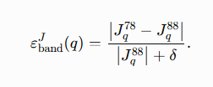
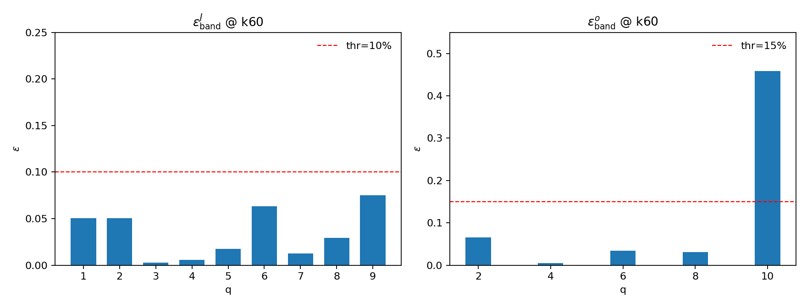
P2 最终验收 1/2 · 带截断复误差怎样定义 [R6,R8]
14
同一 k60 网格下比较 M88-c20(78) 与 M88-full(88)：同时检验幅值和相位
上标 J：普通电流；o：磁序奇通道
下标 band：误差来自 active-band 截断
78/88：active 带数；q：谐波阶数；δ>0：数值底
红虚线：普通通道 10%、磁序奇通道 15% 的验收阈值
≤7.5%
≤6.7%
46%
0.43 rad
普通 H1–H9
Jₒ H2–H8
Jₒ H10 复误差
Jₒ H10 相位差
Notes:
[Sources]
- C:\Users\26507\Documents\New_SBEs\Quantum-light\docs\09_少带模型\P2_k60_验收报告_20260721.md
- C:\Users\26507\Documents\New_SBEs\Quantum-light\results\P2_k60_accept_20260721\figures\fig2_eps_band_k60.png
[讲解要点]
- ε_band 比较的是两个复数的距离，所以会同时惩罚振幅和相位偏差。
- H10 的 J_o 虽弱，但 46% 复误差和 0.43 rad 相位差都明确失败；H2–H8 通过。
[新增文献依据]
- R6 — A. Taghizadeh, F. Hipólito, and T. G. Pedersen, Physical Review B 96, 195413 (2017), https://doi.org/10.1103/PhysRevB.96.195413
- R8 — L. Yue and M. B. Gaarde, Physical Review A 101, 053411 (2020), https://doi.org/10.1103/PhysRevA.101.053411
[新增讲解要点]
- P2比较的是复数距离，因此振幅和相位同时进入误差；这比只比较强度更严格。
- H10的46%复误差来自振幅与约0.43 rad相位偏差共同作用，不能被“信号弱”掩盖。

Slide 16

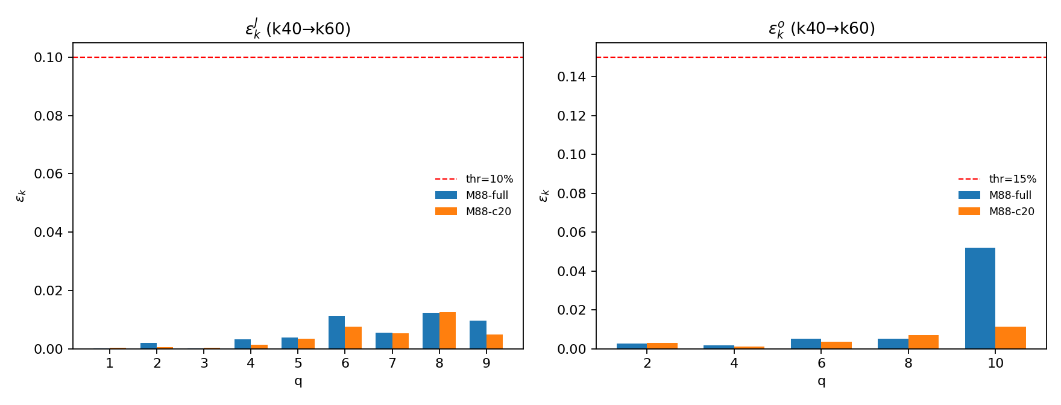
P2 最终验收 2/2 · k 网格误差怎样定义
15
固定模型比较 k40 与 k60：多数目标通道变化约为 1%，最高约 5%，显著小于带截断误差
X=J：普通总电流；X=o：磁序奇通道
M：M88-full 或 M88-c20
下标 k：误差来自 k 网格；q：谐波阶数
δ>0：数值底，防止弱信号比值发散
k40=40×40×1，k60=60×60×1；目标通道均已进入平台区
k40
k60
X=J 或 o
无需 k80
40×40×1
60×60×1
普通 / 磁序奇
当前目标已收敛
Notes:
[Sources]
- C:\Users\26507\Documents\New_SBEs\Quantum-light\docs\09_少带模型\P2_k60_验收报告_20260721.md
- C:\Users\26507\Documents\New_SBEs\Quantum-light\results\P2_k60_accept_20260721\figures\fig3_eps_k_mesh.png
[讲解要点]
- k40/k60 的差别通常小于 1%，所以 M88-c20@k40 可用于日常 H1–H9 与 J_o H2–H8。
- 这里的结论不能外推到 H11+、不同波长、不同强度或量子双时关联。
[新增文献依据]
- R8 — L. Yue and M. B. Gaarde, Physical Review A 101, 053411 (2020), https://doi.org/10.1103/PhysRevA.101.053411
[新增讲解要点]
- P2第二部分固定模型、只比较k40与k60，证明主要目标的误差来自带空间而不是k网格。
- 因此不引入未经测试的k50：日常用k40，最终抽查用k60。

Slide 17
冻结后的统一参数 · 文献护栏 + 本项目收敛 [R1–R9]
16
一个默认生产模型，两条升级路径；
H10以内
H10 边界
H11+ / 10 eV
M88-c20｜58v+20c=78
k=40×40｜lg_cov
普通 H1–H9
Jₒ H2–H8
k60 仅作验收
M88-full
最终 k=60×60
Jₒ H10 幅值/相位
仍需 full112 抽查
先做通道分析再谈物理
full112 或扩展空间
H11+ 单独收敛
3200 nm：H26≈10 eV
reduced 模型不能外推
成本与边界
同批 k60：c20=2.21 h、full88=2.87 h，墙时节省约 23%；高阶是否扩展由科学问题决定。
Notes:
[Sources]
- C:\Users\26507\Documents\New_SBEs\Quantum-light\docs\09_少带模型\P2_k60_验收报告_20260721.md
- C:\Users\26507\Documents\New_SBEs\Quantum-light\docs\08_QE与Wannier\CrI3_nb1-104高阶可信区间_20260709.md
- 3200 nm corresponds to 0.38745 eV per photon; H26 is approximately 10.07 eV.
[新增文献依据]
- R1 — “Orbital perspective on high-harmonic generation from solids,” Nature Communications 14, 8421 (2023), https://doi.org/10.1038/s41467-023-44041-0
- R2 — G. P. Zhang and Y. H. Bai, Physical Review B 99, 094313 (2019), https://doi.org/10.1103/PhysRevB.99.094313
- R3 — G. P. Zhang and Y. H. Bai, Physical Review B 101, 081412(R) (2020), https://doi.org/10.1103/PhysRevB.101.081412
- R4 — S. Gholam-Mirzaei et al., arXiv:2503.05073 (2025), preprint, https://arxiv.org/abs/2503.05073
- R5 — P. G. Hawkins, M. Yu. Ivanov, and V. S. Yakovlev, Physical Review A 91, 013405 (2015), https://doi.org/10.1103/PhysRevA.91.013405
- R6 — A. Taghizadeh, F. Hipólito, and T. G. Pedersen, Physical Review B 96, 195413 (2017), https://doi.org/10.1103/PhysRevB.96.195413
- R7 — R. E. F. Silva, F. Martín, and M. Ivanov, Physical Review B 100, 195201 (2019), https://doi.org/10.1103/PhysRevB.100.195201
- R8 — L. Yue and M. B. Gaarde, Physical Review A 101, 053411 (2020), https://doi.org/10.1103/PhysRevA.101.053411
- R9 — D. Soriano et al., npj Computational Materials 7, 162 (2021), https://doi.org/10.1038/s41524-021-00631-4
[新增讲解要点]
- 文献建立“完整物理子空间作reference、缩减模型按目标响应验收”的方法论。
- 本项目数据才确定具体分工：full112是真值参考，M88-full是可操作parent，M88-c20是H1–H9/JₒH2–H8生产空间。

Slide 18
收尾 · 请导师拍板
17
四个决定，冻结后续计算口径并避免重复试错
基准模型
full112 只承担材料真值、轨道校准与高阶边界，不再作为日常生产。
生产模型
M88-c20@k50 用于普通 H1–H9 / Jₒ H2–H8；保留 full88/full112 对照。
30 带结论
“裸 30 带已被数据否定”；若必须≤30，只能做 composite/downfolding 并重验有效算符。
高阶路线
Jₒ H10 升级到 M88-full@k60；H11+ 回 full112/扩展高能空间，单独收敛。
结论
保留 Cr-d/I-p 杂化与复相位；78 带是当前目标下最低已验证空间。[R1–R9]
Notes:
[Sources]
- C:\Users\26507\Documents\New_SBEs\Quantum-light\docs\08_QE与Wannier\CrI3_M52_M64_M88验收与评分_20260716.md
- C:\Users\26507\Documents\New_SBEs\Quantum-light\docs\09_少带模型\给场外AI_S2截断与E0诊断全量报告_20260720.md
- C:\Users\26507\Documents\New_SBEs\Quantum-light\docs\09_少带模型\P2_k60_验收报告_20260721.md
[新增文献依据]
- R1 — “Orbital perspective on high-harmonic generation from solids,” Nature Communications 14, 8421 (2023), https://doi.org/10.1038/s41467-023-44041-0
- R2 — G. P. Zhang and Y. H. Bai, Physical Review B 99, 094313 (2019), https://doi.org/10.1103/PhysRevB.99.094313
- R3 — G. P. Zhang and Y. H. Bai, Physical Review B 101, 081412(R) (2020), https://doi.org/10.1103/PhysRevB.101.081412
- R4 — S. Gholam-Mirzaei et al., arXiv:2503.05073 (2025), preprint, https://arxiv.org/abs/2503.05073
- R5 — P. G. Hawkins, M. Yu. Ivanov, and V. S. Yakovlev, Physical Review A 91, 013405 (2015), https://doi.org/10.1103/PhysRevA.91.013405
- R6 — A. Taghizadeh, F. Hipólito, and T. G. Pedersen, Physical Review B 96, 195413 (2017), https://doi.org/10.1103/PhysRevB.96.195413
- R7 — R. E. F. Silva, F. Martín, and M. Ivanov, Physical Review B 100, 195201 (2019), https://doi.org/10.1103/PhysRevB.100.195201
- R8 — L. Yue and M. B. Gaarde, Physical Review A 101, 053411 (2020), https://doi.org/10.1103/PhysRevA.101.053411
- R9 — D. Soriano et al., npj Computational Materials 7, 162 (2021), https://doi.org/10.1038/s41524-021-00631-4
[新增讲解要点]
- 请导师拍板的不是“是否永远使用112带”，而是同意分层模型及其明确适用范围。
- 30带不是被经验否定，而是被本项目的M52-c6动力学结果否定；未来若做≤30，应改用downfolding路线。

Slide 19
附录 · 多带传播、规范与 Wannier 模型的文献依据
18
论文给出方法学边界；full112、M88-full 与 78 带的具体分工来自本工作 D1–D3
多带实际传播 [R1–R3]
少带成立的边界 [R4,R5]
ReS₂ 44 MLWF ｜ BaTiS₃ 106 bands
Ag：9 个 5s/5p/4d MLWF
solid C₆₀：120v + 40c = 160 bands
强 mid-IR：多导带可显著改变 HHG
Nat. Commun. 14, 8421；PRB 99, 094313；PRB 101, 081412(R).
arXiv:2503.05073；PRA 91, 013405 (2015).
有限带与规范 [R6,R8]
Wannier 与 CrI₃ [R7,R9,R10]
截断会破坏规范等价与光学求和
能带拟合 ≠ HHG 算符完备
Berry connection / 偶极相位不可省略
I-p 参与交换；已有双层 CrI₃ HHG
PRB 96, 195413 (2017)；PRA 101, 053411 (2020).
PRB 100, 195201；npj CM 7, 162；EPL 140, 26005.
完整 DOI 与链接已写入讲者备注。R1–R10 支撑方法边界，D1–D3 决定本项目模型层级。
Notes:
[Sources]
- R1 — “Orbital perspective on high-harmonic generation from solids,” Nature Communications 14, 8421 (2023), https://doi.org/10.1038/s41467-023-44041-0
- R2 — G. P. Zhang and Y. H. Bai, Physical Review B 99, 094313 (2019), https://doi.org/10.1103/PhysRevB.99.094313
- R3 — G. P. Zhang and Y. H. Bai, Physical Review B 101, 081412(R) (2020), https://doi.org/10.1103/PhysRevB.101.081412
- R4 — S. Gholam-Mirzaei et al., arXiv:2503.05073 (2025), preprint, https://arxiv.org/abs/2503.05073
- R5 — P. G. Hawkins, M. Yu. Ivanov, and V. S. Yakovlev, Physical Review A 91, 013405 (2015), https://doi.org/10.1103/PhysRevA.91.013405
- R6 — A. Taghizadeh, F. Hipólito, and T. G. Pedersen, Physical Review B 96, 195413 (2017), https://doi.org/10.1103/PhysRevB.96.195413
- R7 — R. E. F. Silva, F. Martín, and M. Ivanov, Physical Review B 100, 195201 (2019), https://doi.org/10.1103/PhysRevB.100.195201
- R8 — L. Yue and M. B. Gaarde, Physical Review A 101, 053411 (2020), https://doi.org/10.1103/PhysRevA.101.053411
- R9 — D. Soriano et al., npj Computational Materials 7, 162 (2021), https://doi.org/10.1038/s41524-021-00631-4
- R10 — H. Liu et al., EPL 140, 26005 (2022), https://doi.org/10.1209/0295-5075/ac9c26
[讲解要点]
- 本页作为备查，不必在主汇报中逐条念。
- 若导师追问“别人为什么能用少带”，优先回答：Ag的小空间来自简单原胞的化学完整s+p+d；它不是跨材料的带数上限。

